Slide 1
과학수사론 제12-2주
- 거짓말 탐지기 등
남재성 교수

Slide 2
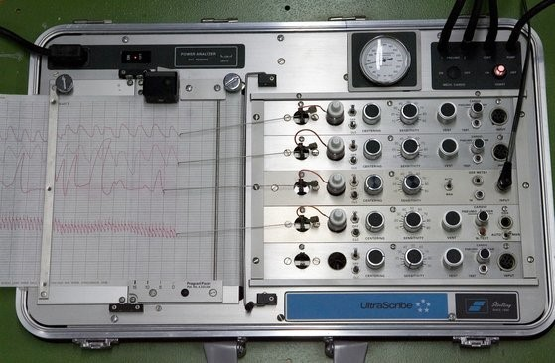
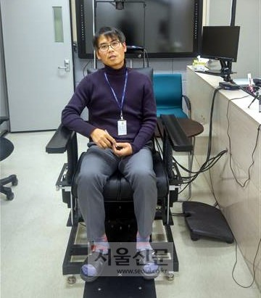
1-1거짓말 탐지기의 의의
Polygraph(다용도기록계)의 하나
자각증세와 심적 변화에 따른 자율신경계의 각종 반응을 이용하여 피의자 진술의 진위성을 판별하는 장치
호흡, 피부전기반사, 혈압, 맥박 등의 신체적 변화를 감지하고 기록

Slide 3
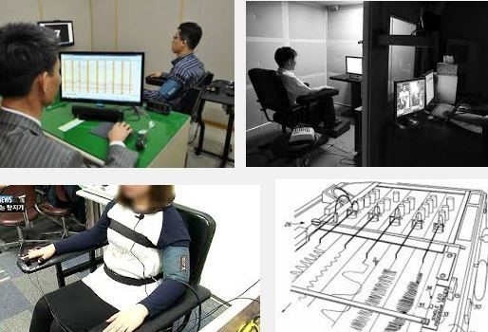
1-2. 거짓말 탐지기의 검사원리
(심리학+생리학)
정신적인 동요(불안)로 인한 인체의 생리활동에 일어나는 일련의 변화를 기록하여 진술의 진위를 발견
인간이 거짓말을 함으로써 느끼게 되는 불안심리는 신체의 정보 전달기구인 신경계를 통하여 자율신경계의 교감신경을 자극하여 일련의 생리활동에 변화를 일으키게 된다.

Slide 4
1-3. 거짓말 탐지기의 활용범위
수명의 용의자중 범인구별
피의자와 관련자 진술의 진위판단
사건의 단서 및 증거수집
상반되는 진술의 비교확인
자백의 기회부여 및 수사의 방향전환을 위한 경우
기타 수사의 단서제공 등

Slide 5
1-4. 거짓말 탐지기의 검사의뢰
검사의 의뢰방법
- 일반검사 의뢰
: 부인하는 진술진위를 자료없이 반복확인하는 검사(사건개요와 진술서 필요)
- 자료검사 의뢰
: 공개되지 않은 유무형의 자료
: 무형의 자료 : 범인수(1, 2, 3명..), 은닉장소(사무실, 은행..)
: 유형의 자료 : 흉기, 피해품의 종류, 유류물을 나열(다른 자료를 5-6개 준비)
검사의뢰시 유의사항
- 검사여건 조성 : 24시간 전 안정유지, 약물복용금지, 충분한 수면
- 검사제외자 : 신경과민자, 정신병환자, 호흡심장신경계통환자

Slide 6
1-5. 검사절차 및 방법
검사 준비단계
- 검사할 내용과 피검사자에 대한 검사에의 적격성 여부 검토한 후 사용할 기법 선정
검사전 면담단계
- 기계원리의 설명-불안감이나 두려움 제거
- 자발적인 검사동의 확인
- 피검사자의 정신적, 신체적 상태가 검사받기에 적합한지 판단
본 검사단계
- 신체부위에 기구부착
- 질문의 수는 10개 전후, 질문의 간격은 15-20초 사이
- 신뢰도를 확인하기 위해 똑 같은 질문을 3-4회 반복 검사
그래프 판독 – 거짓반응 형태를 분석 및 판독
결과통보 – 의뢰관서에 진실반응, 거짓반응, 판단불응 통보
검사후 면담단계 – 자백을 받는 단계

Slide 7
1-6. 검사시 유의사항
검사의 시기
- 가능한 한 수사의 초기단계
검사의 장소
- 외부의 소음, 기타의 자극이나 영향없는 장소, 방음, 환기장치 등의 시설, 녹음장치,
입체 VTR시스템 시설
검사성과를 거둘 수 없는 피검사자의 배제

Slide 8
1-7. 증거능력인정을 위한 요건
<대법원 79도547 판결>
- 검사기계의 성능이 우수할 것
- 피검사자의 의식이 명료하고 심신이 건전한 상태에 있을 것
- 질문표 작성과 질문의 방법이 합리적일 것
- 검사관이 특정의 전문지식과 훈련을 받을 자일 것
- 질문자극 이외의 자극, 영향이 없는 장소에서 검사가 행해질 것
- 검사결과가 전문가에 의해 정확하게 판정될 것
- 피검사자의 동의를 받아 검사할 것(검사동의서)
[조선일보]2005-06-02 거짓말 탐지기 증거능력 없어” 大法 “정황증거로만 인정”
- 대법원 1부(주심 고현철·高鉉哲)는 1일 뺑소니 혐의로 항소심에서 유죄가 인정된
최모(29·배달원)씨에 대해 “거짓말탐지기 결과를 유죄판단의 증거로 사용할 수
없다”며 유죄를 선고한 원심을 깨고 사건을 수원지법으로 돌려보냈다고 밝혔다.재
판부는 “거짓말탐지기 결과가 유죄 증거로 사용되려면 ①거짓말을 하면 반드시 심
리상태 변동이 일어나고 ②그 심리변동이 반드시 일정한 생리적 반응을 일으키며 ③
생리적 반응에 의해 피검사자의 말이 거짓인지 아닌지 명확히 판정할 수 있다는 세
가지 전제요건이 충족돼야 한다”고 밝혔다.
- 검찰은 최씨가 범행을 부인하자 거짓말 탐지기 검사를 통해 ‘최씨가 거짓말을 하고
있다’는 결과를 얻었다. 원심 재판부는 최씨에게 징역 8월에 집행유예 2년을 선고
했으나, 대법원은 거짓말탐지기 검사결과는 정황증거로만 인정할 뿐 유·무죄를 가
르는 증거로 쓸 수 없다는 기존의 판례를 재확인했다.

Slide 9
1-8. 거짓말 탐지기 다수 활용 수사사례
강간과 화간의 주장
성추행사건의 피의자 수사
교통사고에서의 법규위반자
살인후 사체유기사건 수사

Slide 10
수사사례 소개
● 2016년 7월 19일 15:53경 서울 송파구 소재 ○○빌딩 건물내 원인불상의 화재가 발생하여 8명이 사망, 11명이 부상당한 사건으로 합동화재조사팀의 현장감식과 거짓말 탐지 검사관 현장임장 확인결과 화재조사팀과 공동의견으로 지하1층 노래방에서 발화한 것으로 추정하고 노래방 업주 정○○을 유력한 용의자로 보고 수사하였으나 범행사실 완강히 부인하여 피의자의 동의를 얻어 거짓말탐지 검사 실시, 피의자 정○○의 검사결과 거짓반응으로 분석되고 2차 거짓반응에 대한 행동징후도 일치하여 이를 심문자료로 활용, 용의자 정○○로부터 주취한 상태에서 고시원에 사는 애인이 만나주지 않는 것에 앙심을 품고 자신의 노래방에 방화한 범행사실 일체를 자백받아 검거
● 서울고법 형사3부(재판장 심상철 부장판사)는 지난 17일 현주건조물방화치사 등의 혐의로 구속기소돼 1심에서 무기징역을 선고받은 정모(52·노래방경영)씨에 대한 항소심에서 원심 판결을 취소하고 방화혐의에 대해 무죄를 선고했다.
- 피고인이 경찰의 강압적 추궁에 혐의를 인정하였다고 함.

Slide 11
수사사례 소개
● 2019. 10월 서울 마포구에서 발생한 토막살인 피의자를 4년 5개월 만에 검거
- 한강에서 발견된 토막 변사체에 대해 수사하던 중 “누나가 4년 전부터 연락이 안 된다.”는 A씨의 실종신고를 받고 실종된 누나의 아들 DNA를 채취하여 토막변사체 DNA와 비교한 결과 일치하여, 남편 김모(36세)씨를 용의자로 선정, 거짓말탐지기검사를 실시한 결과 거짓반응이 나타나 집궁 추궁한 바, “마포구 소재 자택 안방에서 자신을 구박하던 처(36세)의 목을 눌러 살해한 후 토막 내어 한강에 던졌다.”는 자백을 받아내어 미궁에 빠졌 있던 사건을 해결 함.

Slide 12
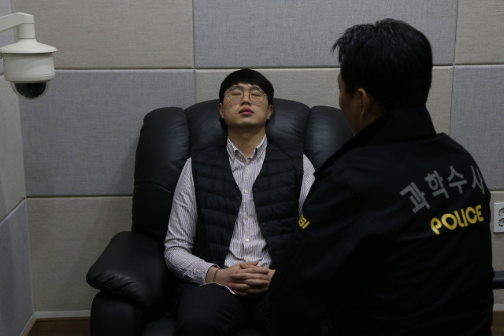
2-1. 법최면(forensic hypnosis)수사의 의의
개념
  최면(hyponosis)이라는 용어는 ‘수면’을 뜻하는 그리스어 hypnos에서 유래
  범죄수사에 최면을 이용하는 것으로, 목격자나 피해자에게 범죄현장 상황이나 범죄와 관련된 기억을 떠올리게 하여 수사에 필요한 단서를 제공하거나 수사방향설정에 도움을 주는 수사기법임
원리
  강력사건 또는 교통사고를 목격한 피해자, 목격자가 충격이나 놀람 등 심리적 외상과 시간의 경과로 사건관련내용을 기억하지 못하는 경우 법최면을 이용하여 정서적 안정과 사건 당시로의 심리적 퇴행을 유도하여 회상을 도움.
  최면은 피검사자들의 활동성이 감소된 상태일 뿐 의식을 상실하지 않은 상태, 각성상태에서 회상할 수 없었던 구체적인 사건들에 대해 초점을 맞출 수 있도록 주의집중된 상태를 말함

Slide 13
2-2. 법최면수사의 대상과 선정방법
대상
  범죄의 혐의점이 없는 피해자 및 목격자
  주의를 기울여 보고 외우려는 인지적 노력을 한 자
  사건목격 후 심리적 외상 또는 시간의 경과로 인해 목격내용을 회상하지 못하는 경우
  피의자에 대하여는 원칙상 제외(예외, 결백주장, 자백)
주의사항
  추가적인 질문 또는 기억해내야 한다는 부담감 제거
  피해자/목격자 기억이 변화되거나 왜곡가능성
  의뢰이전에 용의자 등의 사진 열람금지, 차량번호판 숫자 및 사진열람금지

Slide 14
2-3. 법최면수사의 기법
최면 유도방법
  이완접근 : 최면이라는 단어에 저항감을 보이는 대상자에게 활용
  매개접근 : 대상자를 조건반사의 형태로 급격하게 최면상태로 유도
  허용접근 : 자기최면의 형태로 진행되는 방식
  권위접근 : 수사관이 대상자를 지배하고 통제하는 방식
기억회상 기법
  연령퇴행(회귀) 기법 : 피최면자를 과거의 경험으로 유도하여 마치 그 사건이 현재 여기에서 일어나고 있는 것처럼 재경험하게 하는 기법
  칠판 기법 : 칠판에 경험사실을 적는 것과 같은 경험을 하게 하는 기법
  텔레비전 기법 : 과거사실을 마치 다큐멘터리 영상물을 보는 것처럼 상상하게끔 유도하는 기법

Slide 15
2-3. 법최면수사 성공사례
2011. 1. 13. 23:55경 대구시 남구 대명동 한 신호등 없는 교차로에서 피의차량이 좌회전하는 오토바이를 충격하여 운전자(44세,남)를 사망케 하고 도주한 사건
의뢰: 목격자가 용의차량 번호를 1XX9, X1X9로 진술
대상자 : 목격자 이OO(30세, 남)
법최면결과
  최면상태에서 목격자는 9610, 9601, 9016 등의 번호를 회상
  목격자가 첫 숫자는 정확하게 9라고회상, 이를 근거로 9로 시작하는 번호 중 0, 1, 6의 조합으로 된 차량번호에 대한 차적조회
  차량의 종류는 파란색 계통의 승용차이며
  차량의 옆부분에 ‘Y’자 등이 새겨진 스티커 부착
가해 차량번호 및 종류확인
  28라 9601호, 진청색 소나타 승용차

Slide 16
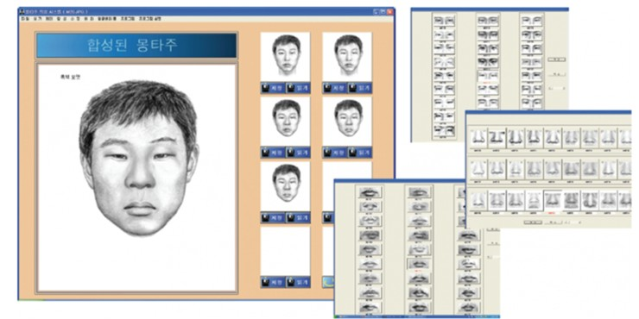
3-1. 몽타주수사의 의의
개념
  몽타주(montage)란 범죄수사에서 범인을 목격한 피해자나 목격자 등의 진술을 토대로 범인의 모습과 비슷한 눈, 코, 입 등 얼굴의 부분별 자료를 합성하여 범인의 모습과 유사하게 특징을 잡아서 그린 얼굴 사진을 말함
목적
  범인의 얼굴형태나 그 특징을 가장 유사하게 만들어 냄으로써 범인을 조기 검거하여 사건을 해결하는 데 그 목적이 있음
  공개수사 자료로 활용 : 전단이나 보도를 통한 시민제보유도
  도피중인 피의자에 대한 심리적 압박으로 자수유도

Slide 17
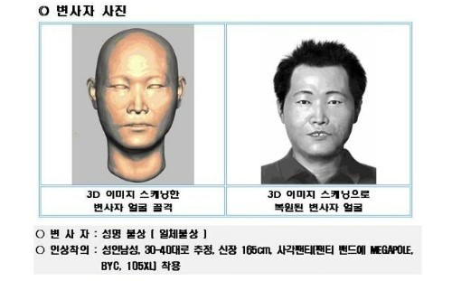
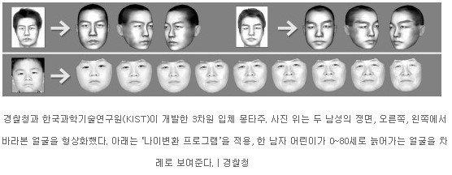
3-2. 몽타주 작성 대상자 및 작성방법
작성대상자
  강력사건을 비롯한 각종 형사사건의 용의자
  지문채취가 불가능한 신원미상의 변사자
  CCTV 등에 녹화된 용의자(목격인 필요)
작성방법
  컴퓨터 몽타주 시스템을 이용하여 작성
  용의자 얼굴의 정면모습을 작성
  최근에는 법최면 방법을 병행
주의사항
  사건발생 후 빠른 시간 내 의뢰
  다수의 얼굴사진 열람전 의뢰

Slide 18
4. 형사 사진감정
전문적인 촬영기법이 없는 일반인이 촬영한 사진이나 지하철, 은행, 현금인출기, 지하주차장 등에 설치되어 있는 CCTV 녹화 테이프의 경우 조작미숙이나 기계의 성능 열악 등으로 인하여 용의자의 얼굴이나 수사단서가 되는 차량 번호를 식별할 수 없는 경우가 많음
이러한 문제점을 개선하기 위하여 이미지 복원(Image Restoration)이나 이미지 향상(Image Enhancement) 과정을 통하여 보다 나은 화질을 얻을 수 있음
활용분야
- 동일인물 여부의 감정:사진, 필름, 비디오 테이프 등의 영상물에 촬영된 인물과 실제 인
물의 동일성 여부 감정
- 사진 합성 여부 감정:사진 및 필름의 조작 및 합성여부 감정
- 비디오 테이프 편집 여부 감정:비디오 테이프의 조작 및 편집여부 감정
- 화상복원 및 판독:사진, 디지털 영상, 마이크로 필름, CCTV 등의 인물, 물체, 기호, 숫자,
문자 판독

